Slide 1

RISC-V开放硬件平台
与开源生态社区建设
演讲人 赛昉科技RVspace社区负责人 Allen Xue

Slide 2
目录
CONTENTS
01
介绍RISC-V和赛昉科技
02
赛昉科技对开源社区的贡献
03
RVspace RISC-V开源开发者社区
04
结语

Slide 3

什么是RISC-V？
什么是RISC-V？
2010年诞生的开源指令集
全球三大指令集之一
精简指令集RISC 的第五代产品
RISC-V发展迅猛
RISC-V核出货量：2022年超过100亿颗，中国市场超过50亿颗；预计2025年将超过800亿颗
仅用12年就走完了传统架构30年的发展历程。
RISC-V从中低端已迈向中高端应用
物联网
人工智能/机器学习
平板电脑/PC
边缘/云数据中心
通信/网络

Slide 4

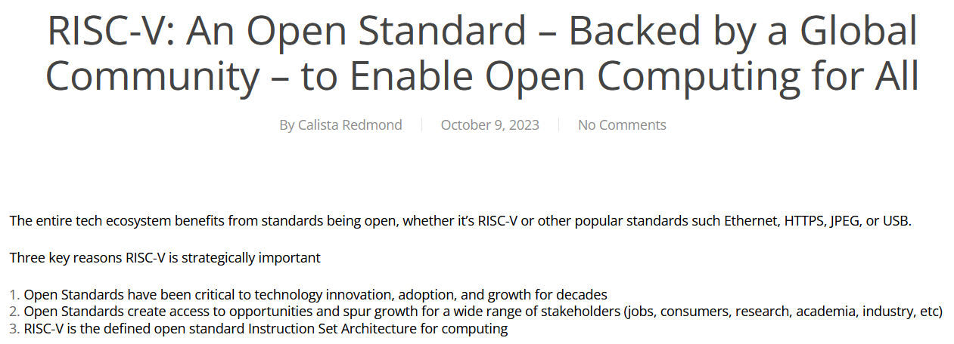
RISC-V是全球共有的开放标准
开放标准在技术创新和应用中起着至关重要的作用；
它为多个领域创造了机会并推动了发展；
RISC-V是计算领域的开放标准。
-RISC-V国际基金会CEO Calista Redmond

Slide 5
RISC-V发展现状
开源的RISC-V 架构在赋能后摩尔时代的架构创新，成为芯片创新的新动力
RISC-V在物联网领域呈现遍地开花的势态
RISC-V在多个高性能应用领域开始呈现：
应用服务器
DPU
AI推理和训练
自动驾驶
VR
办公设备
RISC-V处于生态爆发的前夜
RISC-V核出货量，2022年已超过100亿颗，中国市场超过50亿颗。仅用12年就走完了传统架构30年的发展历程。
Counterpoint Research数据显示，到2025年RISC-V在IoT市场的占有率将达28 %，在工业市场的占有率将达12%，在汽车市场的占有率将达10%。

Slide 6

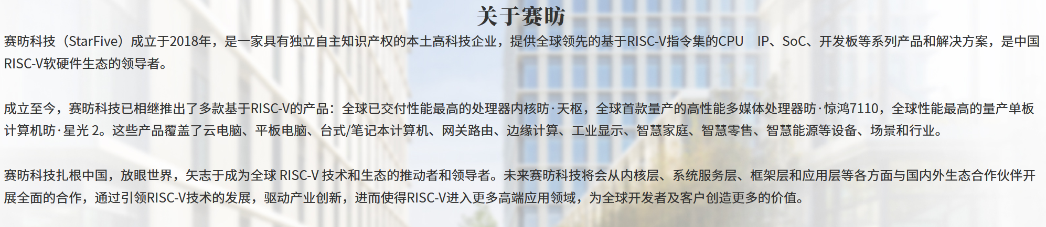
赛昉科技简介

Slide 7

赛昉科技：中国RISC-V软硬件生态领导者
最早商业化的RISC-V产品
1
充裕的资金
2
3
强大的团队
10+亿累计融资
高性能RISC-V领域融资国内第一、全球第三，股东均为头部知名机构；
科技巨头战略投资
百度战略入股，深层业务合作；
昉∙天枢
可交付性能最高的商业级国产RISC-V内核；
昉∙惊鸿-7110
全球首款量产的高性能RISC-V多媒体芯片；
昉∙星光 2
全球首款量产的高性能RISC-V单板计算机；
20+年
核心团队均有知名芯片公司从业经验；
300+人
拥有系统架构/芯片/软件端到端强大能力；

Slide 8
赛昉科技发展历程
广东省高新技术企业
上海市高新技术企业
广东省“创新型”
中小企业
赛昉科技在上海成立
完成A轮融资
上海市、广东省
专精特新企业
2019
2021
2023
2018
2020
2022
完成天使轮融资
完成A1轮融资，累计融资超10亿
百度战略投资，完成A2轮融资
浦东新区认定研发机构

Slide 9
赛昉科技产品布局
系统和产品
携手RISC-V生态内厂商开发
网关、PC、
云电脑、…
垂直整合
开发板、生态
与开源社区、生态合作伙伴共建
昉·星光 2单板
计算机
芯片
赛昉独立设计
委托生产
昉·惊鸿系列SoC
核
心
技
术
CPU核、总线
（微架构）
昉·天枢 CPU核
昉·星链 总线
赛昉自研
指令集
（ISA）
RISC-V国际协会主导
开发迭代

Slide 10
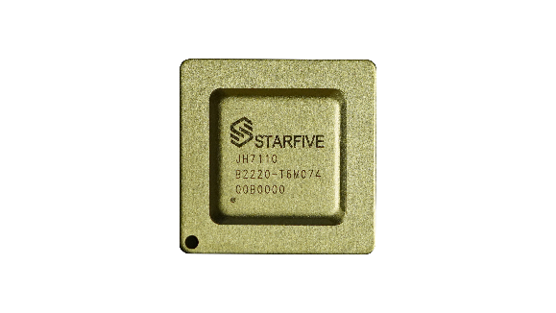
RISC-V芯片平台 - JH7110
处理器
图形视频处理
高性能四核RISC-V CPU，2MB L2 cache，主频可达1.5GHz
自有ISP, IMG 3D GPU , H264/265 Codec
制程工艺
系统总线
成熟的TSMC 28nm HPC+
2800Mbps 32bit， LPDDR4/LPDDR3/
DDR4/DDR3
操作系统
外围设备接口
主流Linux发行版
PCIE,HDMI,MIPI,USB3.0/2.0 Host/Device, 以太网 1Gbps

Slide 11
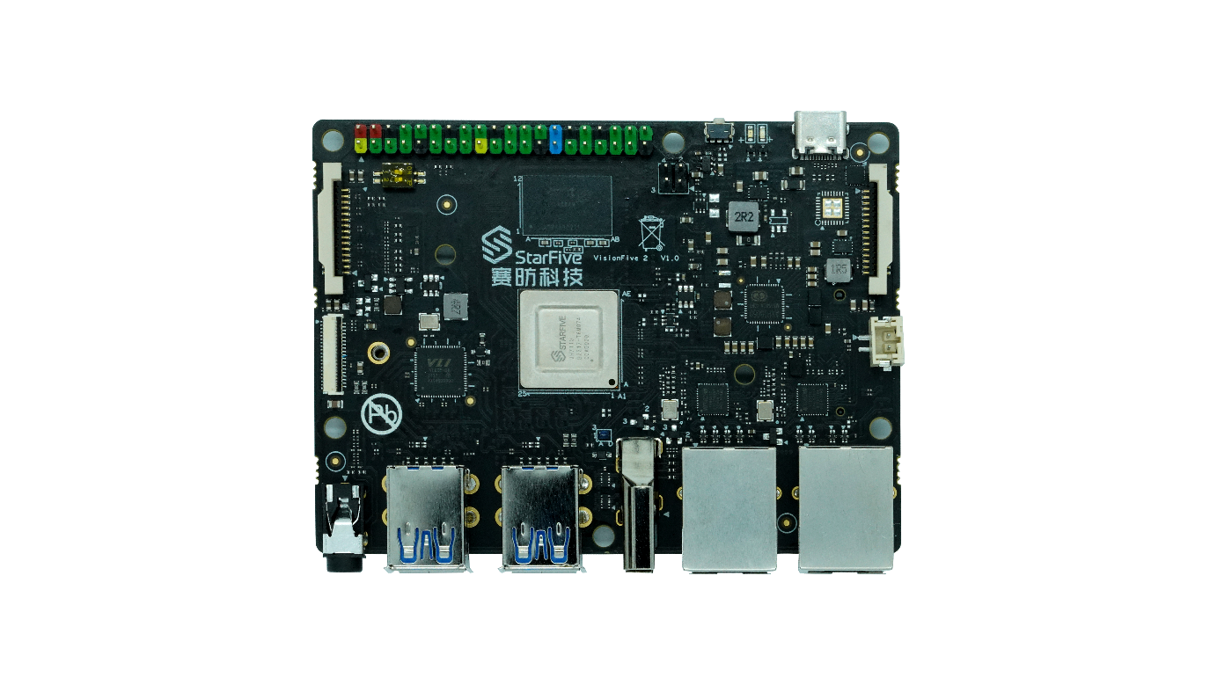
RISC-V开发板-昉·星光 2单板计算机
全球首款高性能、低成本的RISC-V开放平台开发板
基于JH7110 SoC
适配多种操作系统
  Debian
  Ubuntu
  openKylin
  openEuler
2GB LPDDR4
4GB LPDDR4
8GB LPDDR4

Slide 12


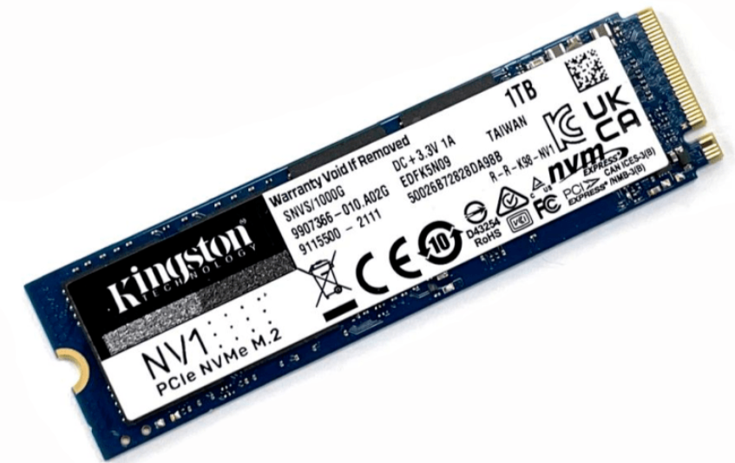

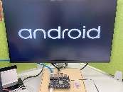


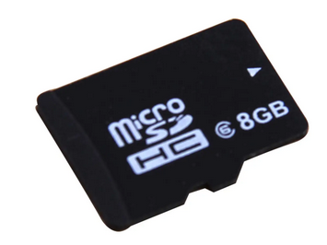
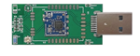











赛昉的开源贡献
Image 55: Firefox, Libre Office, ffmpeg, gstreamer…
Image-202302: WiFi Dongle, SD/eMMC boot, Python
Image-202306: Chromium, OpenCV, NVMe boot, VLC, UEFI
Ongoing: AOSP, Kernel Upstream
2022.12
2023.3
2023.8
2022.12
2023.2
2023.6
2023.11
Image 69: Libre Office V7.5, Min Desktop (500M)
Image-202303: IPv6, 4K resolution support, Gnome Desktop
Image-202308: Smooth Play of Online Video, GPU OpenGL ES
Notes:
2021年，赛昉科技发布了昉·星光 2开发板这一业界领先的RISC-V硬件平台，发布以来，赛昉科技主导并进行了Debian的适配工作，总计发布了5个版本，先后引入了Firefox，LibreOffice，基于SD卡和eMMC卡启动，Gnome桌面，openCV和基于NVMe SSD启动等多项功能，并推动了Debian在今年7月将RISC-V纳入官方支持的指令集架构。

Slide 13
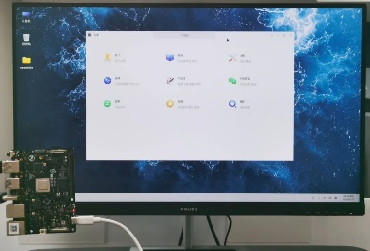
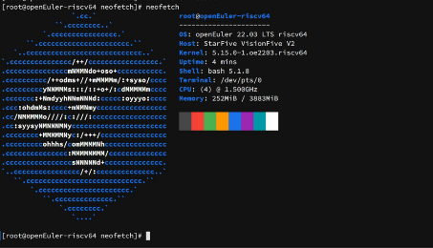
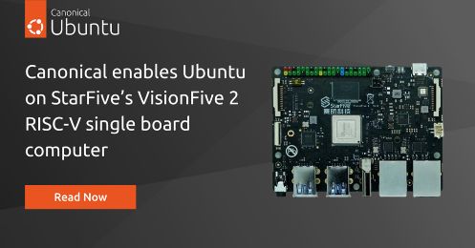
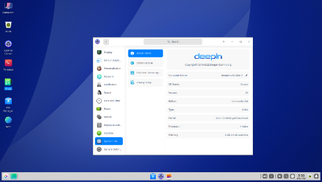
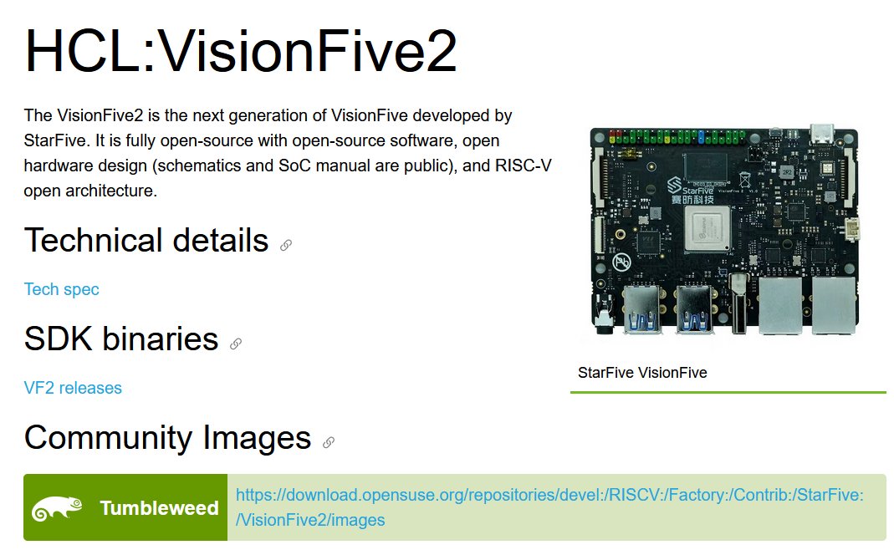




社区主导的开源贡献
openKylin、openEuler适配VisionFive 2
VisionFive 2适配Ubuntu Server
VisionFive 2适配deepin
2023.3
2023.5
2023.9
2023.2
2023.5
2023.6
VisionFive 2适配openSUSE
VisionFive 2支持TianCore EDK II (UEFI)
适配OpenWrt，PPSSPP，Kylin Embedded OS, etc
Notes:
与此同时，广大RISC-V社区及合作伙伴与赛昉科技一起通力合作，进行了各类操作系统和软件的适配。在大家的共同努力下，昉·星光 2开发板分别适配了openKylin， openEuler，openSUSE，Ubuntu Server，UEFI，deepin等操作系统和软件，并于2023年7月推出多项活动，征集全球开发者，适配更多丰富的软件和应用场景。

Slide 14

加入开源芯片社区
由北京开源芯片研究院与GitLink平台共同发起的开源芯片社区在 2023 RISC-V 中国峰会上正式发布。
清华大学数字信号处理器实验室、深度数智、赛昉科技等公司为社区初创成员，成为社区首批开源芯片项目。

Slide 15
为什么要做开源社区
建立品牌形象
与行业地位
03
加快在不同应用领域
解决方案开发
02
04
拓展潜在量产客户
01
RVspace开源社区
05
加快产品生态完善
形成持续维护的基础
培养应用开发人才

Slide 16

社区开源原则
原则上所有资源都开源
包括但不限于源代码、设计文档或寄存器参数等
除非
开源会泄露公司机密
第三方IP Owner不同意

Slide 17


赛昉科技自建开源社区 RVspace
过去：注册用户：1300人，月均浏览量：20万+
RISC-V首例一站式用户体验中心
Notes:
接下来，让我给大家介绍一项赛昉科技的重要生态创新 – RVspace 2.0。2021年底，RVspace作为一个RISC-V社区论坛诞生了，截至2023年8月，RVspace累计注册用户已突破1200人，月均浏览量已突破15万，已经成为广大RISC-V开源板卡使用者，爱好者和开发者的重要汇集地。
今天，以上述成绩为基础，同时，为了破局RISC-V落地的生态难点，赛昉科技为您带来了崭新的RVspace社区，RVspace 2.0，即RISC-V首例一站式用户体验中心。

Slide 18
RVspace开源社区板块划分理念
社区资源（UGC）
官方资源
以资源为交流之本，
以交流促进资源再生
资源模块
体验模块
响应用户互动，扩散用户资源
Notes:
RVspace 2.0 主要可划分为资源模块和体验模块两大类型。
在资源模块中，赛昉科技会罗列官方的各类资源。而体验模块则会以此为依托，激发社区开发者和用户广泛参与各类体验活动，使其创建更多，更加丰富的资源。
赛昉科技官方在再响应和收集这些资源，用于扩充和不断完善资源库。以资源为交流体验之本，以交流体验促进资源再生，这样就形成了一个有机的资源再生循环。

Slide 19








RVspace开源社区模块架构介绍
RVspace产品中心
RVspace代码中心
RVspace购买中心
RVspace应用中心
RVspace合作中心
2.0
RVspace文档中心
RVspace方案中心
RVspace交流中心
1-资源模块
2-体验模块
Notes:
RVspace 2.0总共分为两大类型8大模块。第一类是资源模块，也就是图中标记为蓝色的模块，包括产品中心，代码中心，应用中心和文档中心。第二类是体验模块，也就是图中标记为橙色的模块，包括购买中心，合作中心，方案中心和交流中心。

Slide 20




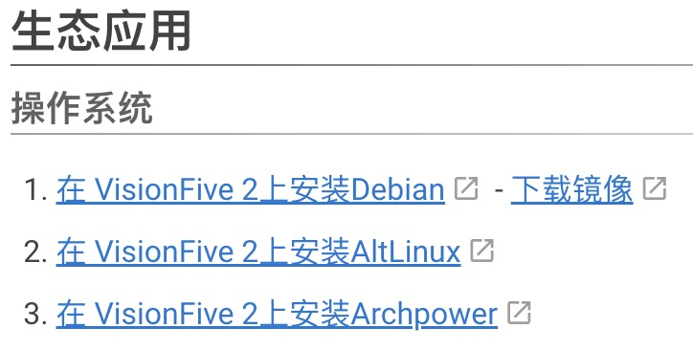
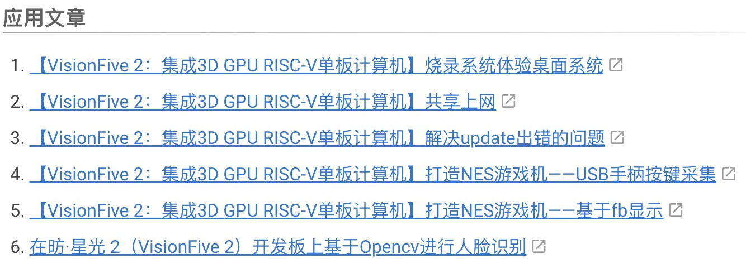
(https://rvspace.org)
活跃度最高的RISC-V体验中心
资源最丰富的RISC-V社区
开发者交流
RVspace社区月浏览量破20万
活跃用户突破1300人
每年激励活跃用户奖8-10人
开发者资源
中英文应用文章200+篇
中英文技术文档100+篇
累计浏览量10,0000+次
…
…
GitHub开源软件SDK以及全套技术文档
硬件参考设计图和设计源文件
软件底层工具链及操作系统包等资源
开源代码仓
…
…
开发者支持
资助20余个国家的30余个开源项目
孵化20余个社区应用方向
为100+开发者提供专项技术支持服务

Slide 21

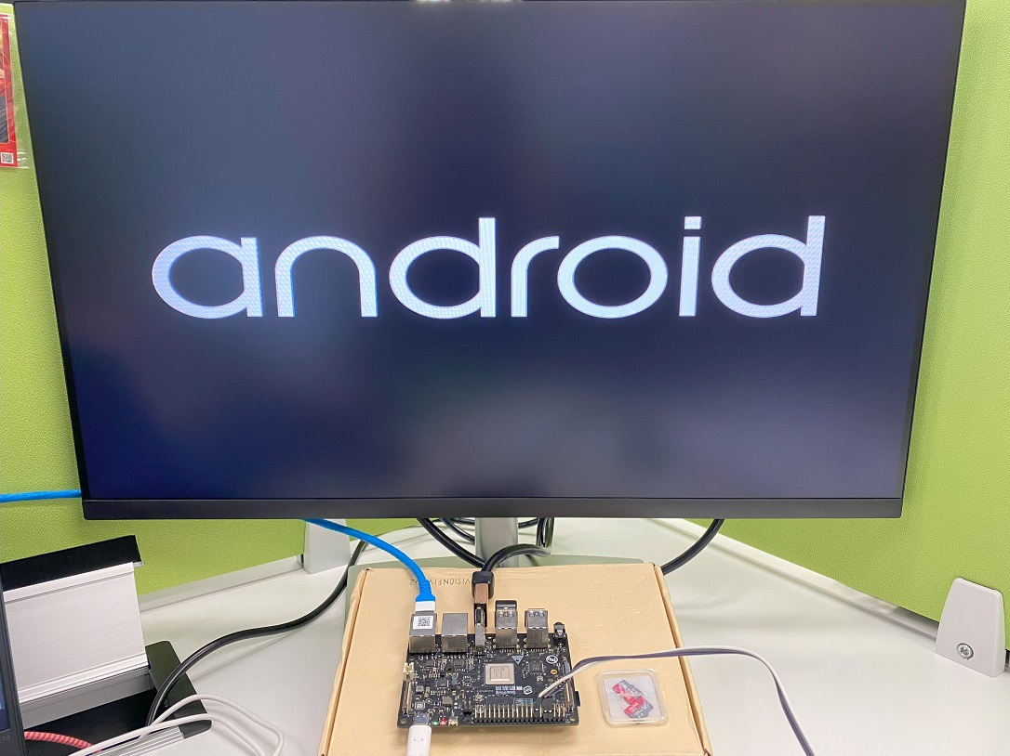
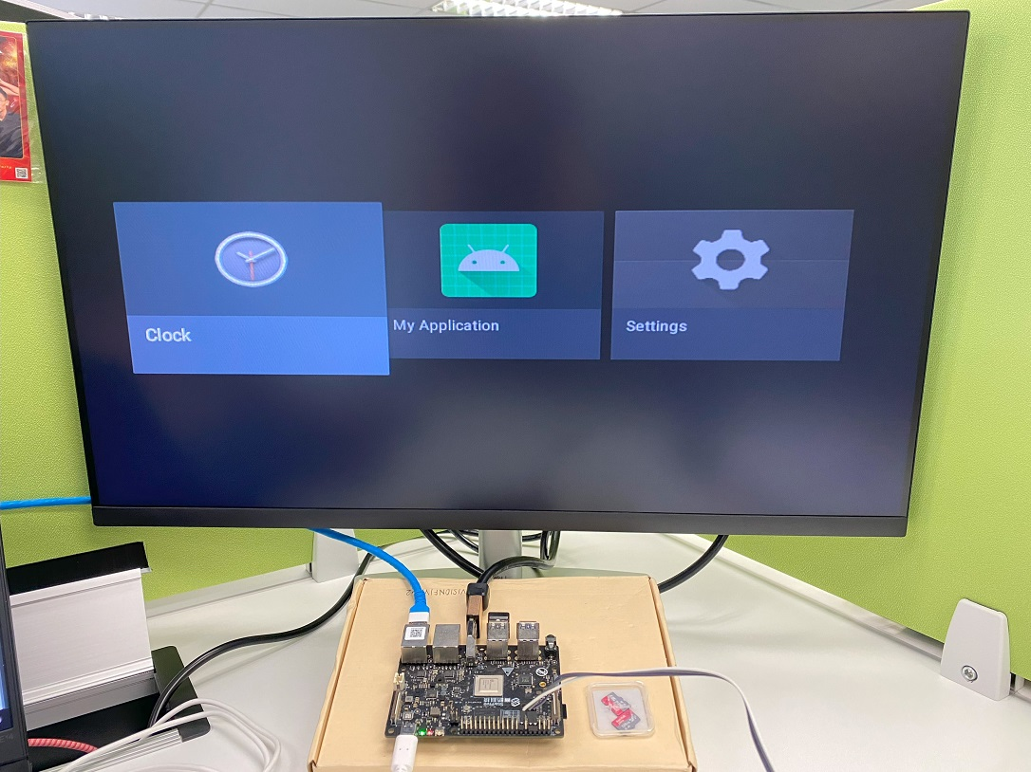
基于赛昉科技硬件平台的开源项目
AOSP Integration

Slide 22

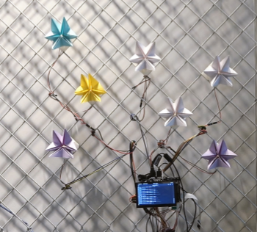
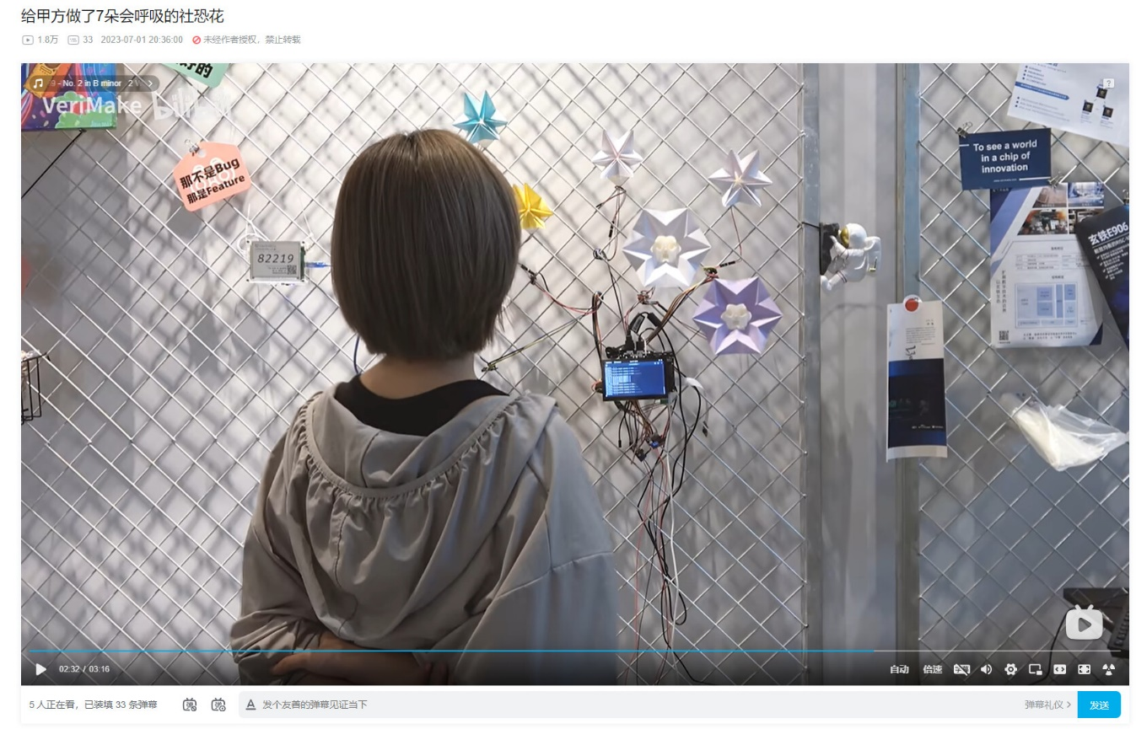
基于赛昉科技硬件平台的开源项目
OpenCV物体识别

Slide 23

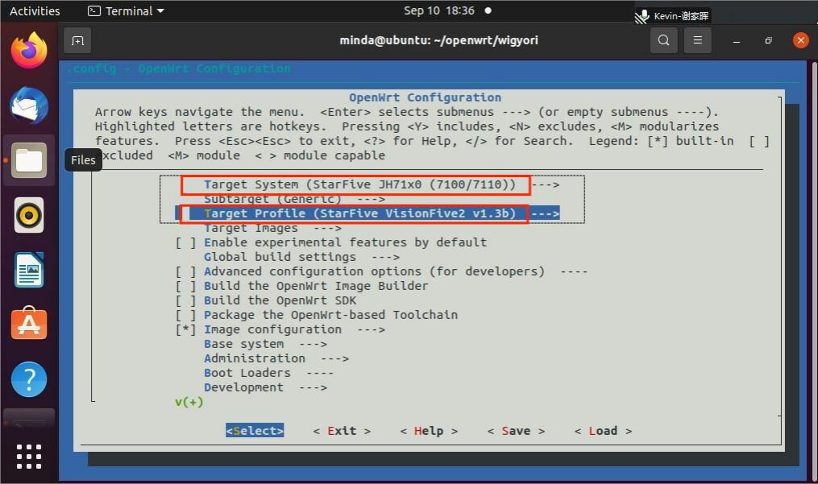
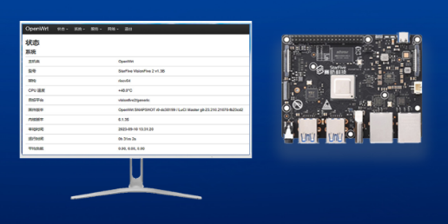
基于赛昉科技硬件平台的开源项目
OpenWrt网络管理

Slide 24

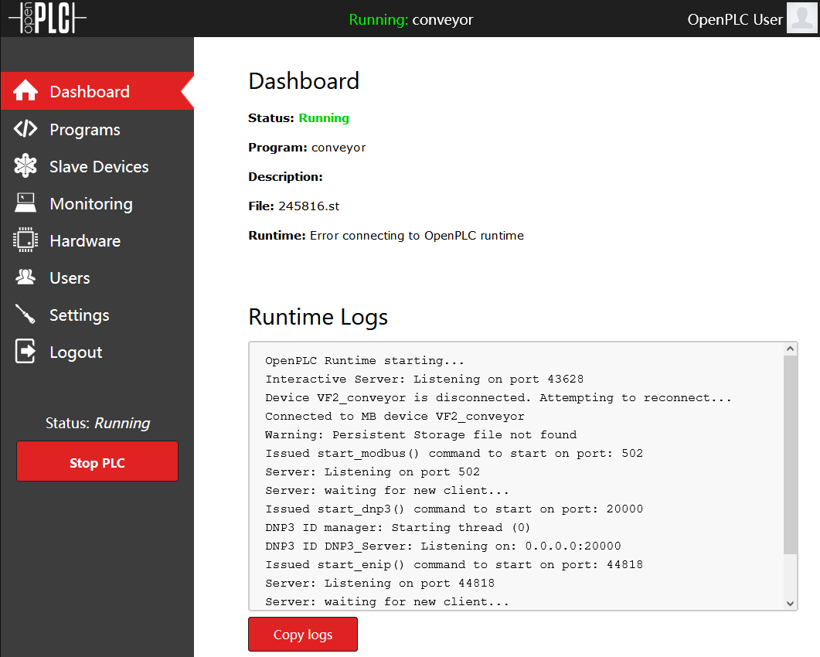
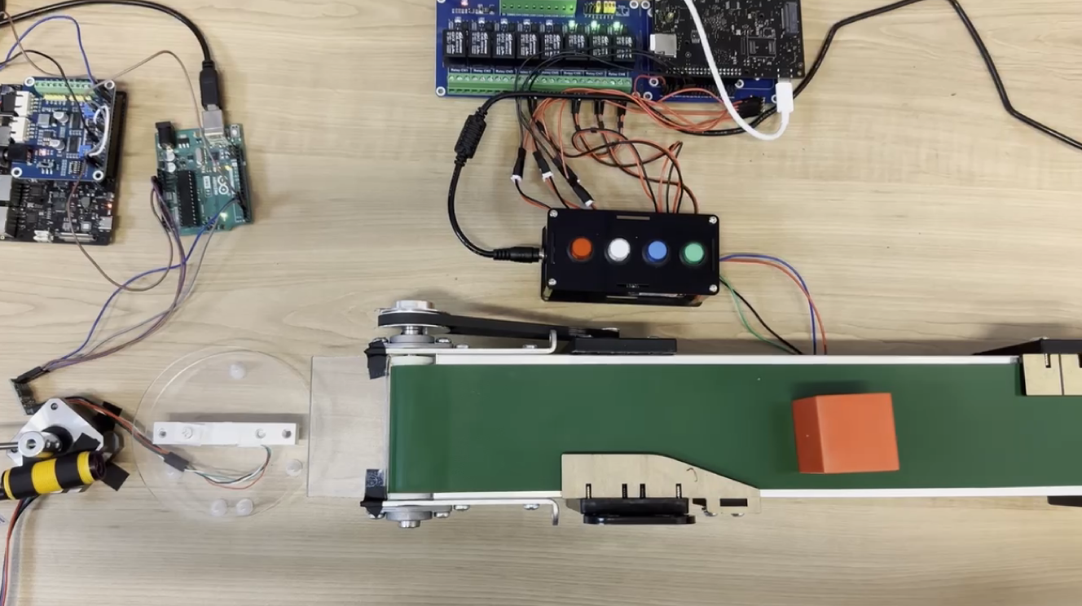
基于赛昉科技硬件平台的开源项目
OpenPLC工业自动化

Slide 25


基于赛昉科技硬件平台的开源项目
复古游戏机

Slide 26
RVspace 开源社区等你来体验
体验新版RVspace官网
探索各类资源
  技术文档
  参考设计
  应用案例
  源代码
  处理器寄存器参数
关注社交渠道，注册成为论坛用户，获得最佳体验
Notes:
这就是我们的RVspace 2.0，及其包含的所有资源模块和体验模块。在这里，我诚挚地邀请大家体验赛昉科技新版RVspace生态社区官网，并探索我们的各类资源，关注知乎，B站等社交渠道，并注册成为论坛用户，RISC-V首例一站式用户体验中心，等你来体验！

Slide 27


THANK YOU
QUESTIONS?
欢迎扫码打卡
积分可兑换对应礼品哟！
扫码添加讲师联系方式

